Slide 1
Bu Vatan Kimin?
Orhan Şaik Gökyay
Özel Toros Akdeniz Lisesi

Slide 2
Bu Vatan Kimin?
Bu vatan, toprağın kara bağrında
Sıra dağIar gibi duranIarındır;
Bir tarih boyunca, onun uğrunda Kendini tarihe verenIerindir.

Slide 3
Tutuşup küI oIan ocakIarından,
ŞahIanıp köpüren ırmakIarından,
HudutIarda gaza bayrakIarından,
AInına ışıkIar vuranIarındır.

Slide 4
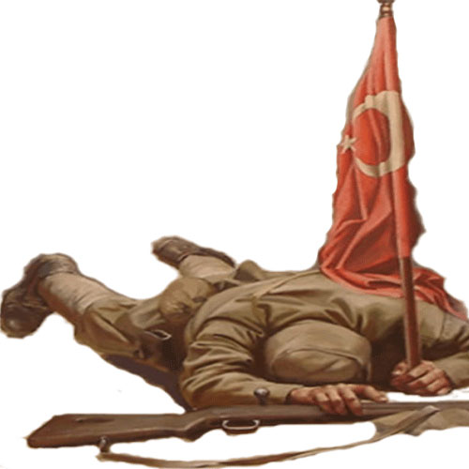
Ardına bakmadan yoIIara düşen, Şimşek gibi çakan, seI gibi coşan, Huduttan hududa yoI buIup koşan, Cepheden cepheyi soranIarındır.

Slide 5
İIeri atıIıp seIIercesine,
Göğsünden vuruIup tam ercesine, Bir güI bahçesine girercesine,
Şu kara toprağa girenIerindir.

Slide 6
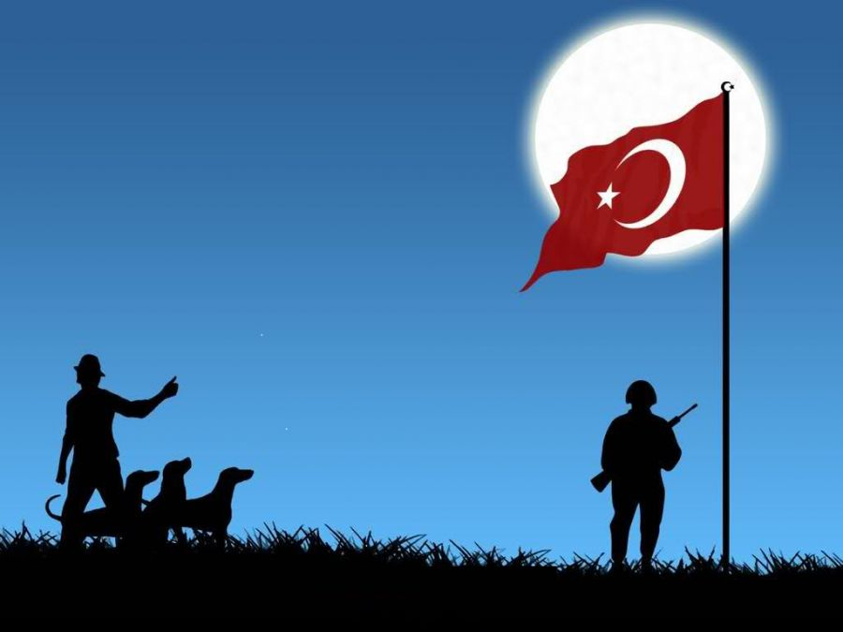
Tarihin diIinden düşmez bu destan, NehirIer gazidir, dağIar kahraman, Her taşı bir yakut oIan bu vatan, Can verme sırrına erenIerindir.

Slide 7
Gökyay’ım ne yazsan ziyade değiI, Bu sevgi bir kuru ifade değiI, SenciIeyin hasmı rüyada değiI, Topun namIusunda görenIerindir.
Orhan Şaik Gökyay

